Slide 1
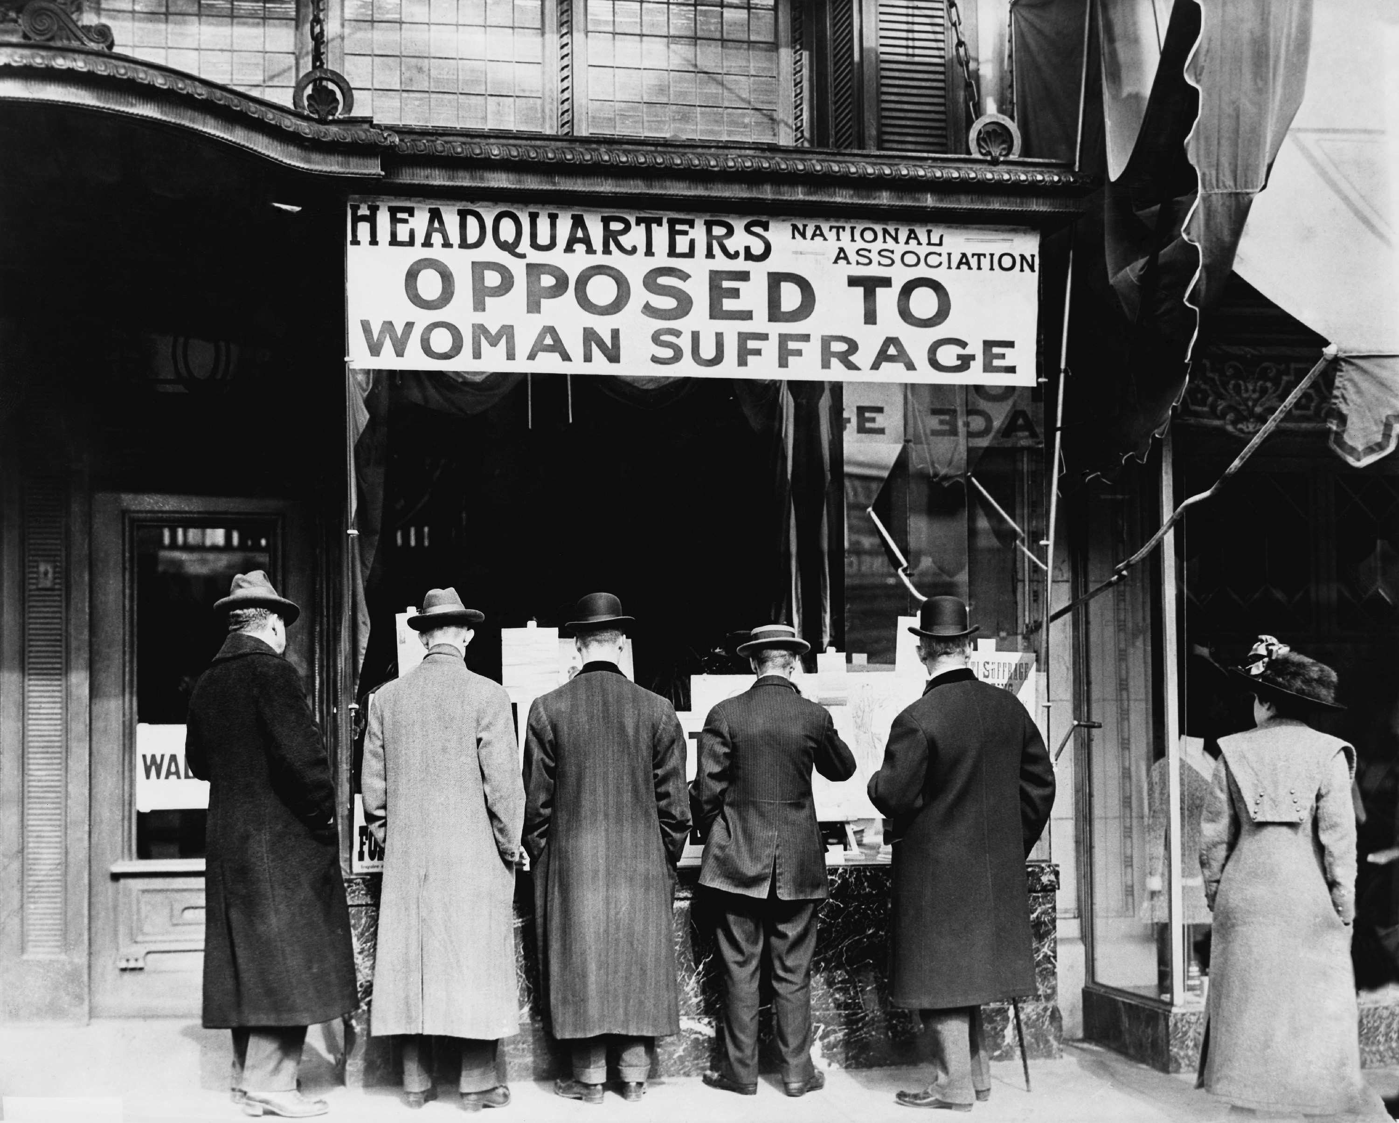
Cearta
Vótála do Mhná

Slide 2
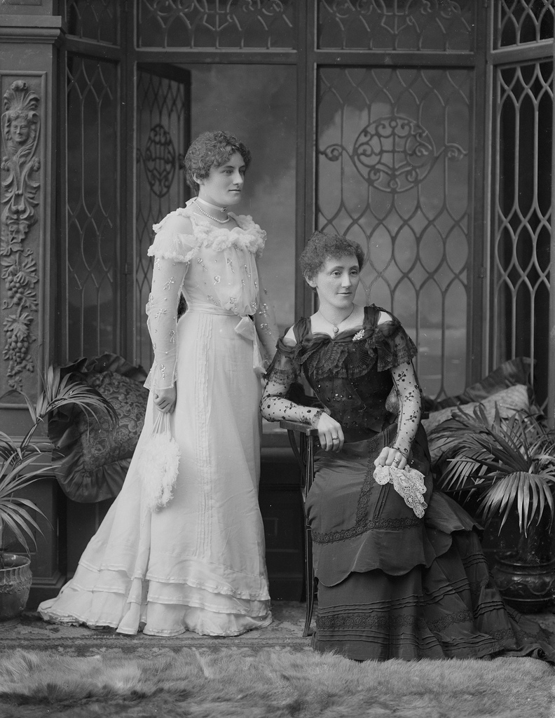
Bhí ról i bhfad níos teoranta ag mná in Éirinn timpeall 100 bliain ó shin ná mar atá acu sa lá atá inniu ann. Ghlac formhór na ndaoine leis, an t-am sin, gur bhain mná agus fir le réimsí éagsúla den saol.
Ní bhítí ag súil go mbeadh mná meánaicmeacha ná mná uasaicmeacha ag obair. Shíl go leor daoine gur cheart dóibh fanacht sa bhaile agus cúraimí an tí a ghlacadh orthu féin. Is é an pósadh a bhí i ndán dóibh. Ba mhinic iad ag brath ar a n-athair nó ar a bhfear céile ó thaobh airgid de.
Le caoinchead ó Leabharlann Náisiúnta na hÉireann

Slide 3
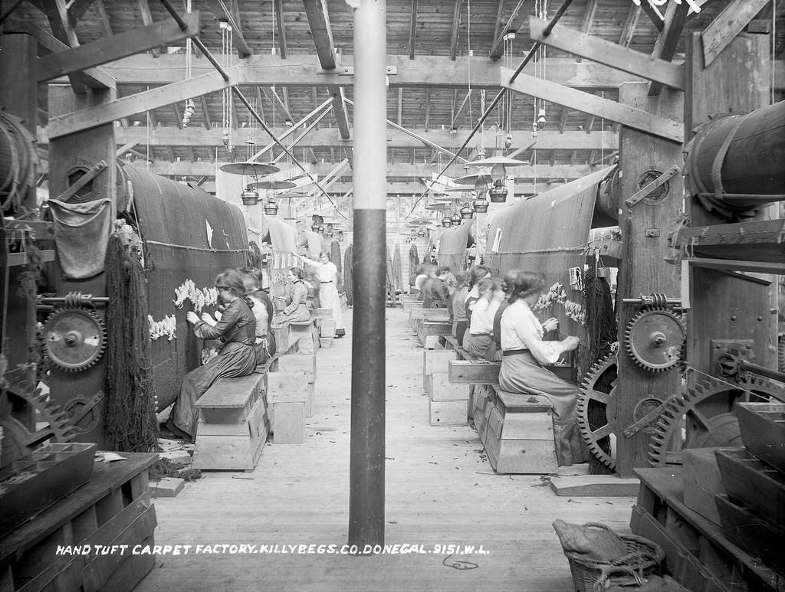
Os a choinne sin, is minic a bhíodh ar mhná de chuid an lucht oibre dul amach ag obair agus aire a thabhairt don teach agus don teaghlach chomh maith. Pá íseal a bhíodh acusan as a gcuid oibre, áfach – níos ísle ná an pá a bhíodh á íoc leis na fir. Sochaí neamhchothrom a bhí ann. Ní raibh na cearta céanna ag mná agus a bhí ag fir.
Is iad na fir a reáchtáil an tír. Ní rabhthas ag súil go mbeadh baint ag mná leis an saol polaitiúil.
Le caoinchead ó Leabharlann Náisiúnta na hÉireann

Slide 4
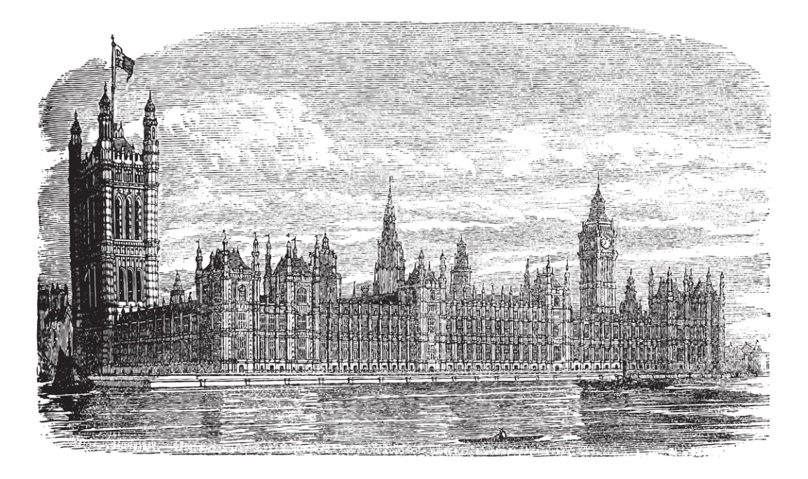
I dtús an 20ú haois bhí Éire faoi riail na Breataine. Is ar Pharlaimint Westminster i Londain a bhíodh feisirí na hÉireann ag freastal. Ní raibh cead ag mná a bheith ina bhfeisirí parlaiminte an tráth úd, áfach, ná ní raibh cead acu vóta a chaitheamh i dtoghcháin pharlaiminte. Fir amháin a bhí ina bhfeisirí parlaiminte agus fir amháin a chaith vótaí sna toghcháin pharlaiminte.
Ba léir do mhná na hÉireann agus na Breataine nach bhfaighidís cothrom na Féinne go deo mura mbeadh cead acu a bheith ina bhfeisirí parlaiminte agus vóta a chaitheamh sna toghcháin pharlaiminte.

Slide 5
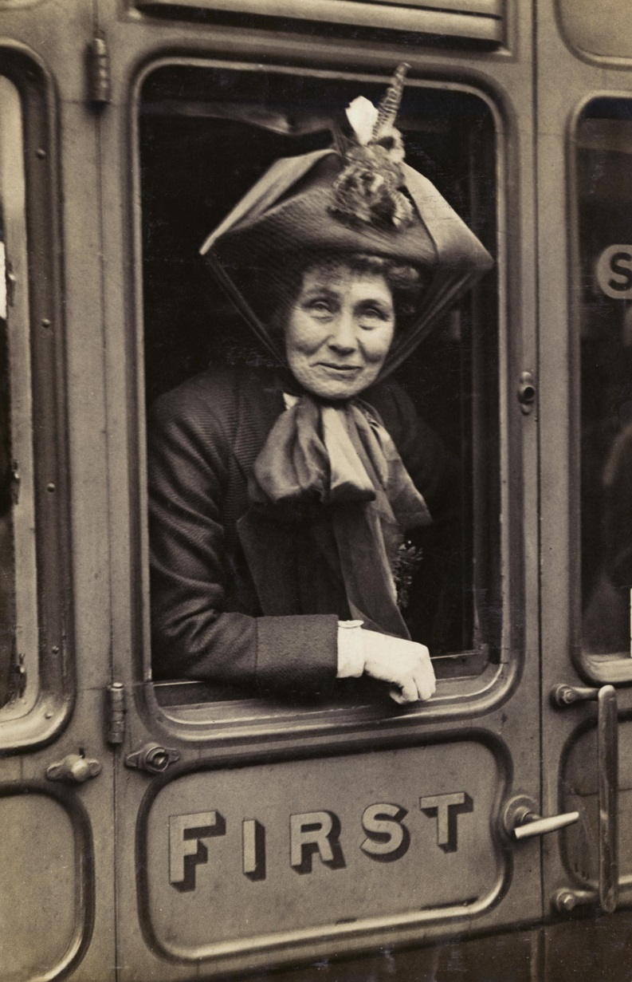
Cuireadh tús le gluaiseacht na gceart vótála do mhná sa Bhreatain sa 19ú haois. I dtús an 20ú haois, áfach, d’éirigh an ghluaiseacht níos radacaí. Shocraigh grúpa ban go mbeadh sé níos éifeachtaí modhanna míleateacha a úsáid chun an vóta a bhaint amach. Na sufraigéidí a tugadh ar an ngrúpa sin. Bhí Emmeline Pankhurst ina ceannaire orthu agus d’iarr sí ar mhná ‘gníomhartha seachas focail’ a úsáid chun cearta vótála a bhaint amach.
Chuir na sufraigéidí isteach ar chruinnithe polaitiúla, bhris siad fuinneoga, chaith siad clocha le polaiteoirí agus reáchtáil siad léirsithe agus máirseálacha ollmhóra. Gabhadh a lán ban agus cuireadh i bpríosún iad.
Emmeline Pankhurst

Slide 6
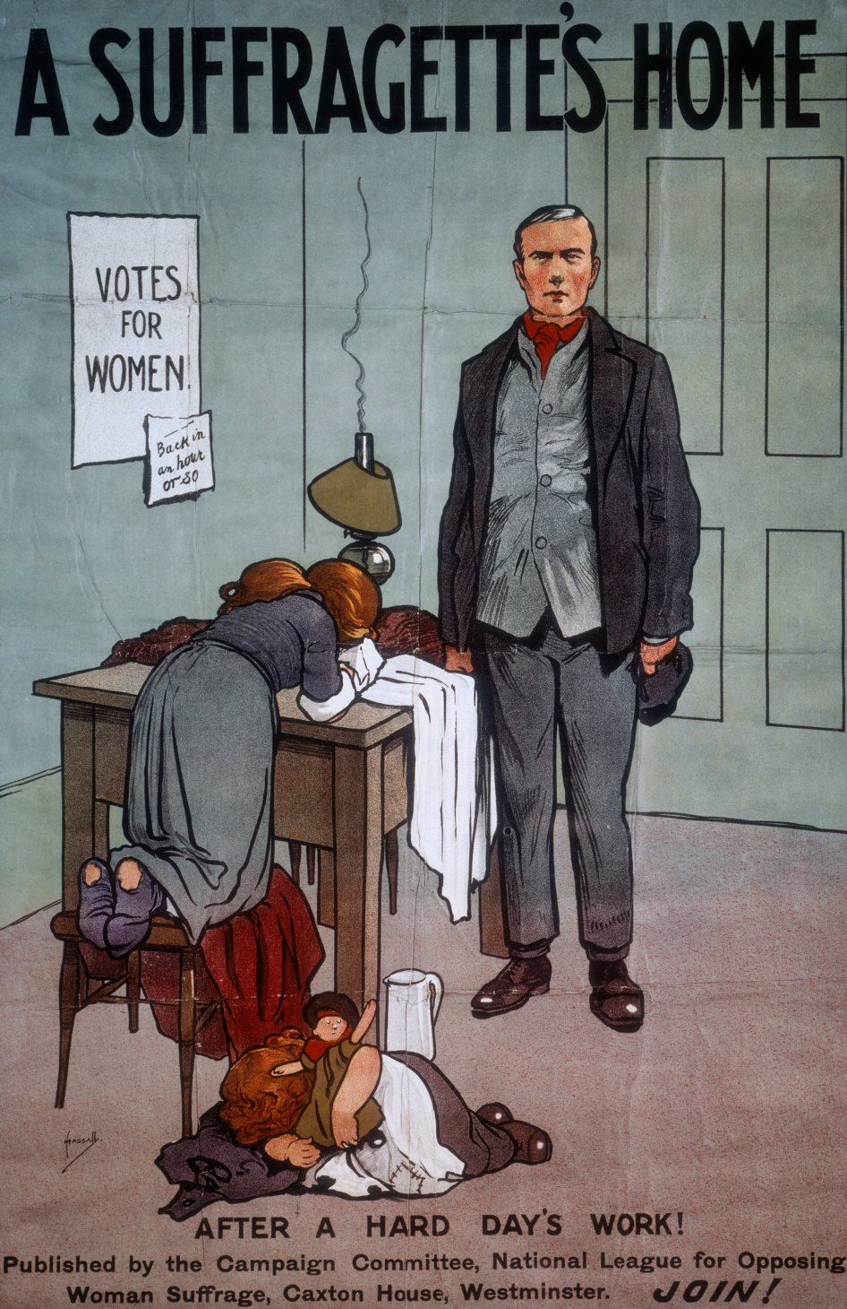
Bhí go leor daoine go hiomlán i gcoinne cearta vótála a bheith ag mná. Bunaíodh cumainn mar ‘The National Association Opposed to Woman Suffrage’ sa Bhreatain le cur i gcoinne ghluaiseacht na mban.
Seo sampla den chineál póstaeir a bhíodh ag grúpaí dá leithéid.
Cad é teachtaireacht an phóstaeir, meas tú?

Slide 7
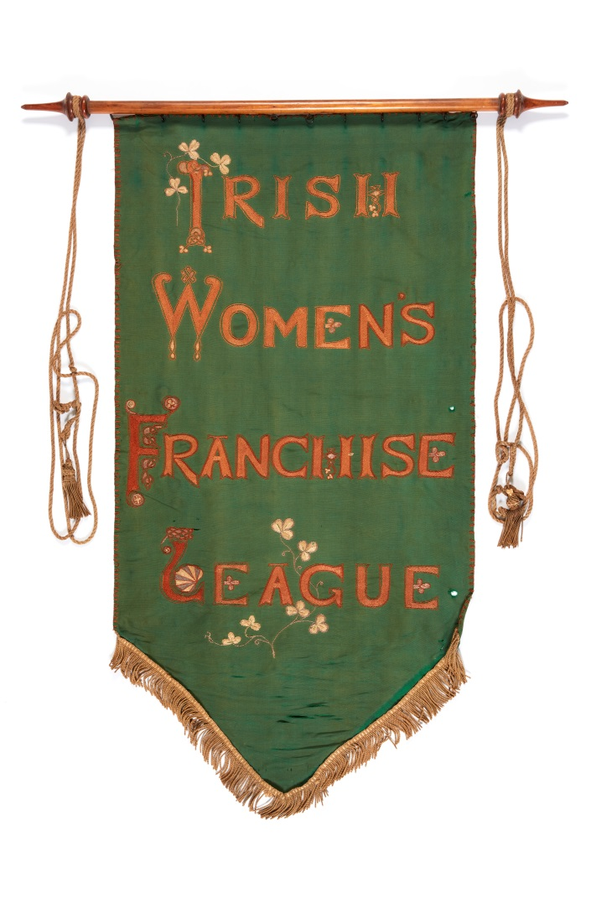
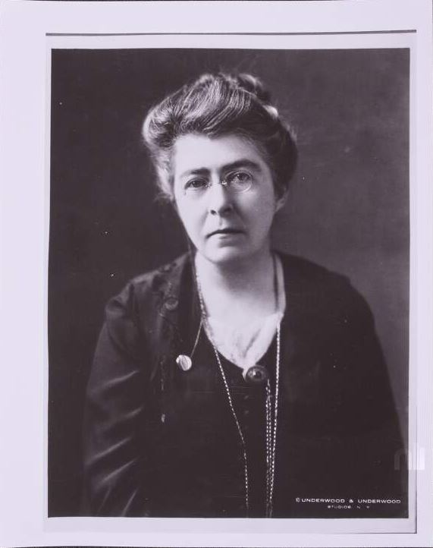
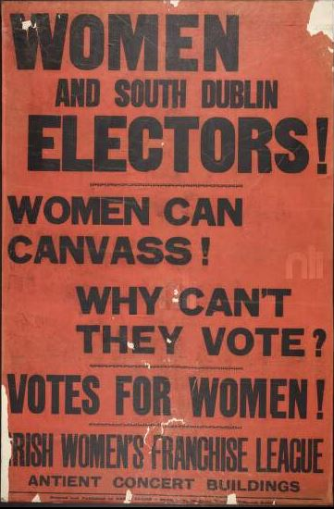
Bunaíodh Léig na hÉireann um Cheart Vótála do Mhná (Irish Women’s Franchise League) sa bhliain 1908 chun ceist na gceart vótála do mhná a chur chun cinn.
Bhí Hanna Sheehy-Skeffington agus Margaret Cousins ar bhaill bhunaidh na Léige.
Dála na sufraigéidí sa Bhreatain, bhí baill de Léig na hÉireann um Cheart Vótála do Mhná sásta modhanna míleatacha a úsáid chun a gcuid aidhmeanna a bhaint amach. Bhris sufraigéidí in Éirinn fuinneoga, reáchtáil siad cruinnithe agus chuaigh siad ar stailceanna ocrais nuair a bhí siad sa phríosún.
Le caoinchead ó Leabharlann Náisiúnta na hÉireann
‘Ní bhainfidh fir na hÉireann fuascailt amach go dtí go mbeidh mná na hÉireann saor.’ Hanna Sheehy-Skeffington, Samhain 1909

Slide 8
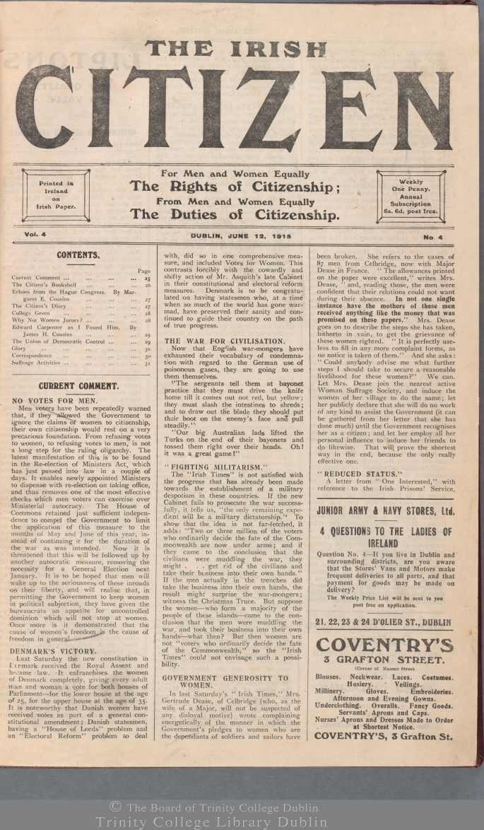
Bhí nuachtán dá gcuid féin ag Léig na hÉireann um Cheart Vótála do Mhná. The Irish Citizen an t-ainm a bhí air. Cuireadh an chéad eagrán den nuachtán i gcló i mí na Bealtaine 1912. Bhí mana ag an nuachtán a bhí le feiceáil ag barr an chéad leathanaigh: ‘Cearta na Saoránachta d’Fhir agus do Mhná Araon; Dualgais na Saoránachta ar Fhir agus ar Mhná Araon.’
Is iad Francis Sheehy-Skeffington (fear céile Hanna Sheehy-Skeffington) agus James Cousins (fear céile Margaret Cousins) a rinne eagarthóireacht ar an nuachtán.

Slide 9
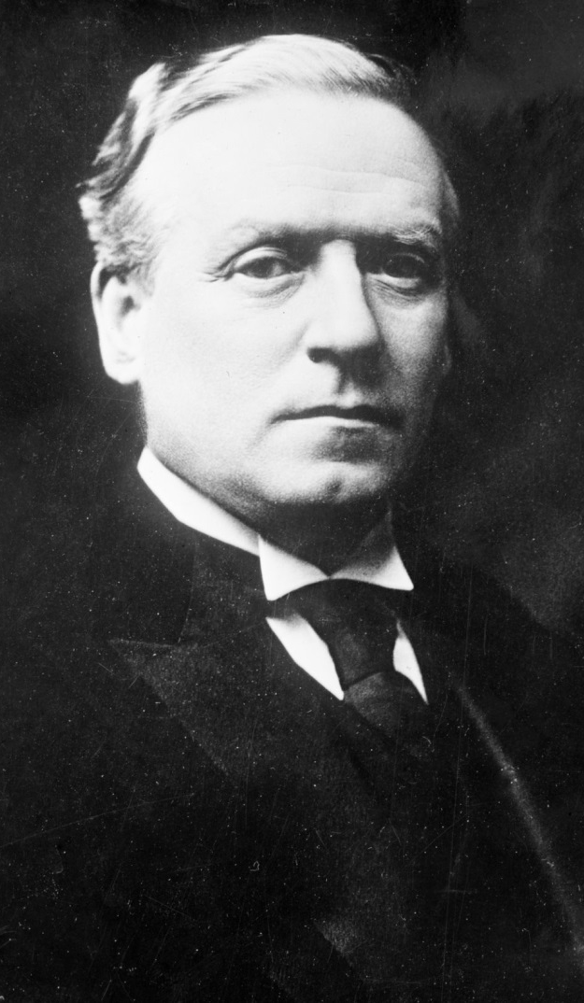
Thug príomh-aire na Ríochta Aontaithe, Herbert Asquith, cuairt ar Éirinn sa bhliain 1912. Bhí Asquith in éadan an vóta a thabhairt do mhná.
Lean grúpa sufraigéidí as Sasana go hÉirinn é. Bhí sé ar intinn acu agóid a dhéanamh i gcoinne a sheasaimh vótála. Chaith duine den ghrúpa tua leis an bpríomh-aire agus é ag dul trí Bhaile Átha Cliath i gcóiste.
Ansin rinne na mná iarracht an amharclann a raibh Asquith le labhairt inti a chur trí thine. Cuireadh stop leo, áfach, agus gearradh príosúnacht cúig bliana ar bheirt de na mná.

Slide 10
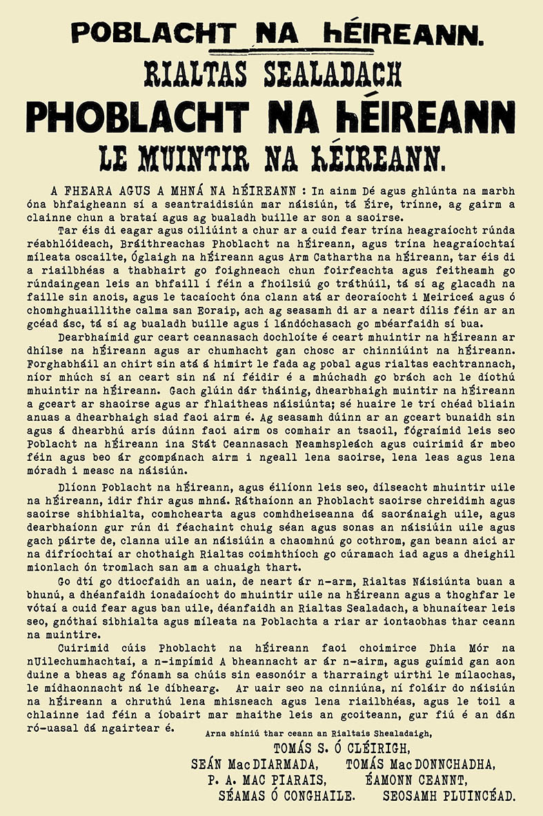
Seo é Forógra na Poblachta a léigh Pádraig Mac Piarais taobh amuigh d’Ard-Oifig an Phoist ag tús Éirí Amach na Cásca in 1916. Luaitear mná na hÉireann go sonrach san Fhorógra. Gealltar ann go dtoghfaí rialtas buan náisiúnta d’Éirinn ‘le vótaí a cuid fear agus ban uile’. Ní raibh cead ag mná vótáil in Éirinn sa bhliain 1916 ach is léir gur thuig ceannairí an Éirí Amach tábhacht na mban sa saol polaitiúil in Éirinn.
Ghlac tuairim agus 300 bean páirt san Éirí Amach. Chuir cuid acu cóir leighis orthu siúd a bhí gonta. Thug cuid eile acu teachtaireachtaí agus airm ó áit go háit. Ba mhinic na mná seo ag obair faoi lámhach. Throid cuid acu in éineacht leis na fir chomh maith.

Slide 11
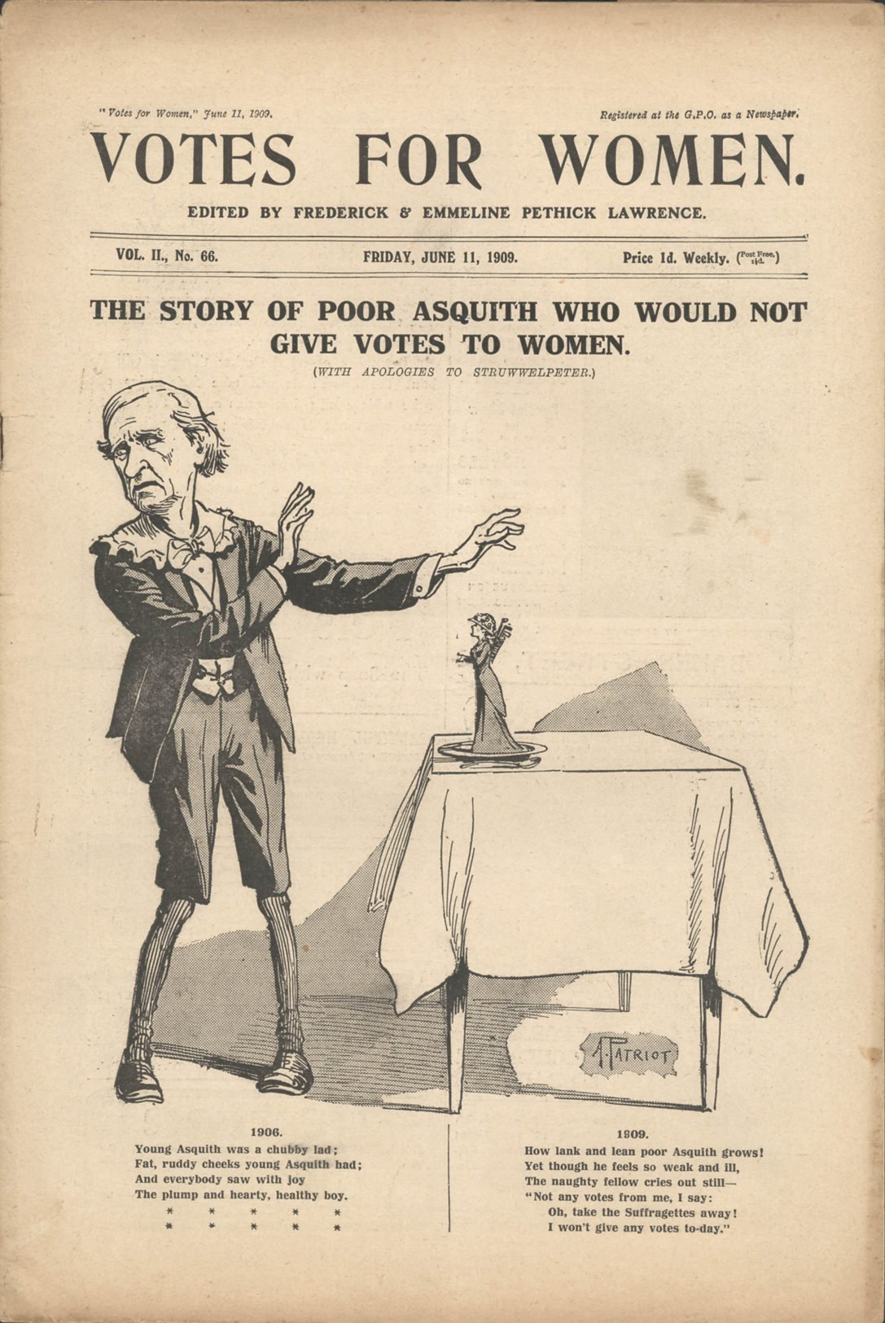
Tháinig athrú ar an dearcadh i leith na mban thart ar an am sin sa Bhreatain freisin. Le linn an Chéad Chogaidh Dhomhanda liostáil go leor d’fhir na Breataine sna fórsaí armtha. B’éigean do na mná obair na bhfear a ghlacadh chucu féin chun go mbeadh gnáthchórais na tíre ábalta feidhmiú mar is ceart. D’oibrigh go leor ban mar shiúinéirí, mar mheicneoirí, mar mhná poist, mar phóilíní agus mar sin de. Chuidigh sin go mór leis an dearcadh i leith na mban a athrú sa Bhreatain.
Chomh maith leis sin tháinig David Lloyd George i gcomharbacht ar Asquith mar phríomh-aire sa bhliain 1916. Bhí Lloyd George i bhfách leis an vóta a thabhairt do mhná.

Slide 12
Rinneadh dlí den Acht um Ionadaíocht an Phobail (Representation of the People Act) ar an 6 Feabhra 1918.
Thug sé sin cearta vótála do na daoine seo a leanas in Éirinn agus sa Bhreatain:
fir a bhí os cionn 21 bliain d’aois
fir a bhí sna fórsaí armtha agus a bhí os cionn 19 mbliana d’aois
mná a bhí os cionn 30 bliain d’aois a raibh céim ollscoile acu
mná a bhí os cionn 30 bliain d’aois a raibh méid áirithe maoine acu
Ba mhór an difríocht fós, áfach, idir na cearta vótála a bhí ag fir agus ag mná.
An tAcht um Ionadaíocht an Phobail
Feabhra 1918

Slide 13
I mí na Samhna ritheadh an tAcht Parlaiminte (Cáiliú na mBan), is é sin an Parliament (Qualification of Women) Act.
Thug sé sin cead do gach bean a bhí os cionn 21 bliain d’aois seasamh sna toghcháin pharlaiminte.
Mar sin, cé go gcaithfeadh bean a bheith os cionn 30 bliain d’aois chun vóta a chaitheamh, agus coinníollacha áirithe á sásamh aici, d’fhéadfadh bean ar bith a bhí os cionn 21 bliain d’aois a bheith ina feisire parlaiminte.
An tAcht Parlaiminte (Cáiliú na mBan)
Samhain 1918

Slide 14
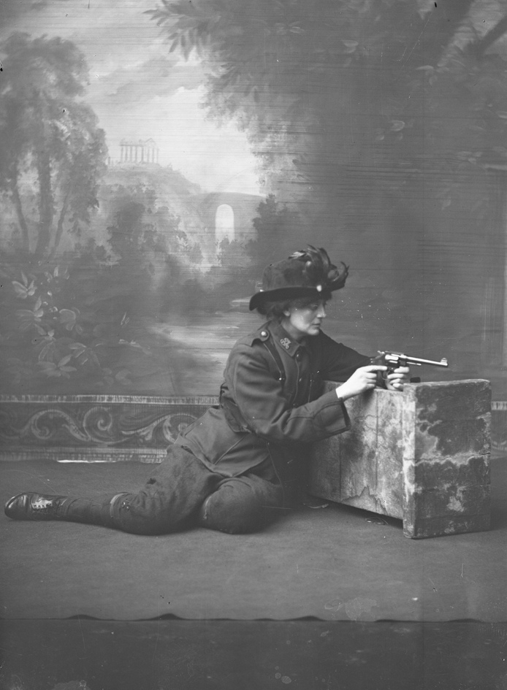
Vótáil mná sa Bhreatain agus in Éirinn i dtoghchán parlaiminte den chéad uair i mí na Nollag 1918. Ba í an Chuntaois Markievicz an chéad bhean riamh a toghadh chuig Teach na dTeachtaí in Westminster.
Níor ghlac an Chuntaois Markievicz ná feisirí eile Shinn Féin a suíocháin in Westminster, áfach. Ina áit sin, bhunaigh siad Dáil Éireann i mBaile Átha Cliath sa bhliain 1919. Ba í an Chuntaois Markievicz an chéad Teachta Dála mná i nDáil Éireann.
Le caoinchead ó Leabharlann Náisiúnta na hÉireann
?
?
An cuimhin leat cén pháirt a ghlac an Chuntaois Markievicz in Éirí Amach na Cásca?
Cad is cuimhin leat faoin gCéad Dáil? Féach siar ar an mír ‘Cogadh na Saoirse’.

Slide 15
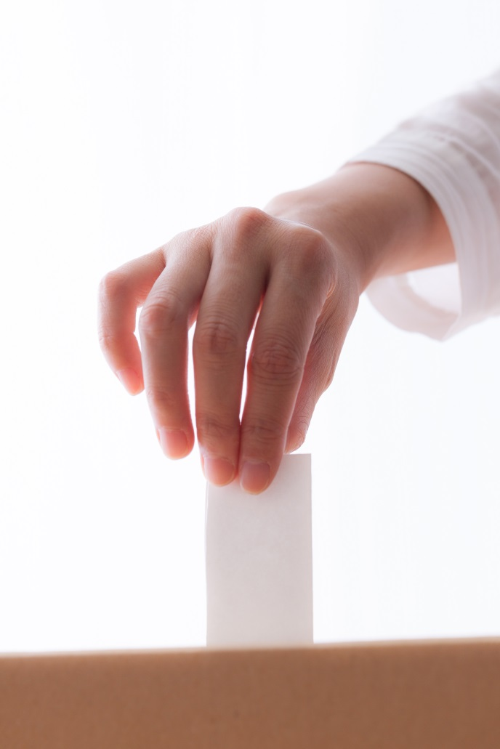
Bunaíodh Saorstát Éireann sa bhliain 1922. Thug Bunreacht an tSaorstáit na cearta vótála céanna do gach saoránach, fear nó bean, a raibh 21 bliain d’aois slánaithe aige nó aici.
Bhí ar na mná i dTuaisceart Éireann agus sa Bhreatain fanacht 6 bliana eile go dtí go bhfuair siadsan na cearta céanna in 1928.

Slide 16
Meaitseáil gach eachtra thíos leis an mbliain cheart ar an amlíne.
1908
1912
1916
Tugadh cearta vótála do mhná os cionn 21 bliain d’aois i Saorstát Éireann.
Léigh Pádraig Mac Piarais Forógra na Poblachta.
Ghlac an Chuntaois Markievicz a suíochán sa Chéad Dáil.
1918
1919
1922
Ceadaíodh do mhná vótáil i dtoghcháin pharlaiminte den chéad uair.
Bunaíodh Léig na hÉireann um Cheart Vótála do Mhná.
Cuireadh an chéad eagrán den nuachtán The Irish Citizen i gcló.
Féach leathanach 58 i do leabhar oibre.

Slide 17
Fíor nó Bréagach?
Ráiteas | Fíor | Bréagach
Bhí Emmeline Pankhurst ina ceannaire ar na sufraigéidí i Sasana.
Bunaíodh Léig na hÉireann um Cheart Vótála do Mhná sa bhliain 1916.
Bhí Asquith i bhfabhar an vóta a thabhairt do mhná.
Nuachtán ba ea The Irish Citizen.
Tá mná na hÉireann luaite go sonrach i bhForógra na Poblachta.
Bhí Hanna Sheehy-Skeffington i gcoinne an vóta a thabhairt do mhná.
Bhí na cearta céanna vótála ag mná agus ag fir faoi Bhunreacht an tSaorstáit.
Ba í Margaret Cousins an chéad Teachta Dála mná i nDáil Éireann.

Slide 18
Tuilleadh eolais:
https://www.oireachtas.ie/ga/visit-and-learn/votail-100/

Slide 19
Íomhánna: Alamy, Ard-Mhúsaem na hÉireann, Bord Choláiste na Tríonóide, Conradh na Gaeilge, Leabharlann Náisiúnta na hÉireann, Shutterstock
Tagairtí:
Emmeline Pankhurst at Waterloo Station, c.1910. History collection 2016 / Alamy Stock Photo
'A Suffragette's Home', early 20th century. Artist: John Hassall. Heritage Image Partnership Ltd / Alamy Stock Photo
Prime Minister H.H. Asquith, Liberal Prime Minister of the United Kingdom from 1908 to 1916. GL Archive / Alamy Stock Photo
1900s UK Votes For Women Magazine Cover. The Advertising Archives / Alamy Stock Photo
Le caoinchead ó Leabharlann Náisiúnta na hÉireann: POOLEWP 1282, L_ROY_09151, EPH L 7, NPA SHE121, KE 82. © Leabharlann Náisiúnta na hÉireann.
Rinneadh gach iarracht teacht ar úinéir an chóipchirt i gcás na n‑íomhánna atá ar na sleamhnáin seo. Má rinneadh faillí ar aon bhealach ó thaobh cóipchirt de ba cheart d’úinéir an chóipchirt teagmháil a dhéanamh leis na foilsitheoirí. Beidh na foilsitheoirí lántoilteanach socruithe cuí a dhéanamh leis.
© Foras na Gaeilge, 2019
An Gúm, Foras na Gaeilge, 63-66 Sráid Amiens, Baile Átha Cliath 1

